Slide 1
INTERNET X FILHOS
COMO MEDIAR SEM REMEDIAR
Notes:
<número>

Slide 2
A VISÃO CONSCIENTE SOBRE INTERNET
As mídias são inevitáveis, poderosas e cada vez mais essenciais.
Não são malignas nem benéficas, mas podem vir a sê-lo, dependendo como usadas.
"A nossa tarefa como cuidadores, pais e cidadãos do Séc XXI é compreendê-las, reconhecer e usar seu potencial para o bem, proteger a nós mesmos e aos outros contra danos e discernir quando elas são a melhor ferramenta para a atividade em questão, desligando-as quando não for o caso.

Slide 3
COMO CUMPRIR ESSA TAREFA
Os pais devem se esclarecer sobre o mundo digital ( parte técnica e jurídica)
Oferecer a seu filho diálogo, estímulo a confiança, apoio e aconselhamento;
Valorizar as habilidades do seu filho perante a Internet, proporcionando-lhe ambiente ricos e desafiadores;
Dar a seu filho sempre respostas honestas e quando não as tiver procurá-las;

Slide 4
Sempre que necessário, os pais devem procurar ajuda de profissionais saúde, educadores para que em conjunto, possam evitar e ou resolver problemas eventuais que ocorram com nossos jovens;
Para que os pais sejam agentes ativos nas vidas de seus filhos, necessariamente terão de ser capazes de entender e apreciar as inovações, apoiar e aconselhar seus jovens na aplicação das novas tecnologias.

Slide 5
Tudo isso faz parte de uma Mediação Interativa Parental, onde a Educação, Redução de Danos e Capacitação são as chaves para a minimização de danos online
Existe também a Mediação Estrutural, da qual faz parte os filtros e bloqueios tais como filtros disponibilizados por algumas mídias e navegadores e programas, incluindo gratuitos.

Slide 6
INTERNET SEGURA
Notes:
<número>

Slide 7
A Internet pode ser um lugar excepcional para que as crianças aprendam, conversem com os amigos da escola ou, simplesmente, relaxem e explorem. Mas, da mesma forma que a Web pode ser útil, ela pode ser um perigo.
Antes de deixar que seu filho se conecte, certifique-se de estabelecer algumas regras:
Notes:
<número>

Slide 8
1.Estimule seus filhos a compartilharem as experiências da Internet deles COM VOCÊ. Desfrute da Internet com seus filhos. Conhecer a Internet é a melhor forma de ajudar seu filho a evitar suas perigosas armadilhas. Seu filho respeitará conselhos dados com conhecimento de causa, mas os rejeitará se ele perceber que você não conhece o assunto.
2. Ensine seus filhos a confiar em seus instintos. Se algo on-line os deixa nervosos, eles devem dizer isso a você.
3. Se seus filhos visitam salas de bate-papo, utilizam programas de mensagem instantânea, jogos on-line ou outras atividades na Internet que solicitamlogine senhas para identificação, ajude-os a escolhê-lo e certifique-se de que ele não revele nenhuma informação pessoal.
Notes:
<número>

Slide 9
4.Insista para que seus filhos nunca divulguem seu endereço, número de telefone, escola onde estudam ou qualquer outra informação pessoal.
5. Ensine seus filhos a diferença do que é bom e do que é ruim na Internet e compare com situações do mundo real.
6. Mostre aos seus filhos como respeitar os demais, on-line. Certifique-se de que eles saibam que as regras de bom comportamento não mudam somente porque estão em uma máquina.
Notes:
<número>

Slide 10
7.Insista para que eles respeitem a propriedade dos outros que estão on-line. Explique que realizar cópias ilegais do trabalho de outras pessoas (música, vídeos, jogos e outros programas) é roubo.
8.Diga aos seus filhos que eles nunca devem marcar um encontro pessoal com amigos virtuais. Explique que os amigos on-line podem não ser quem dizem que são.
9.Ensine a eles que nem tudo o que leem e veem on-line é verdade. Estimule-os a perguntarem se não estão seguros.
10.Controle a atividade on-line dos seus filhos com software de Internet avançado. A proteção infantil pode filtrar conteúdo prejudicial, supervisionar os sites que seu filho visita e averiguar o que ele faz neles.
Notes:
<número>

Slide 11
11.Se você receber e-mails suspeitos, arquivos ou fotos de alguém que não conhece, mande-os para a lata de lixo. Você tem muito que perder se confiar em alguém que não conhece. Do mesmo modo, evite clicar nas URLs que lhe parecem suspeitas.
12.Nunca distribua as suas senhas para outros colegas.
13.Ao fazer publicações em redes sociais, determine quem pode ter acesso ao conteúdo.
14. Nunca faça check-in em lugares que frequenta regularmente e, muito menos, em casa.
Notes:
<número>

Slide 12
TECNOLOGIA É APOIO, EDUCAÇÃO É A SOLUÇÃO!

Slide 13
INTERNET NÃO É BABÁ!

Slide 14
MINHA FILHA NUA NA INTERNET, DE QUEM É A CULPA?

Slide 15
CONHECIMENTO E UNIÃO
grupos de estudos

Slide 16
MAS COMO MEDIAR SEM PROIBIR?
Dicas e sugestões
Notes:
<número>

Slide 17
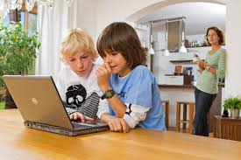



Temos como objetivo criar jovens usuários resilientes e competentes que, quando os pais não estão presentes, possam se defender sozinhos no ciberespaço com um risco reduzido.

Slide 18
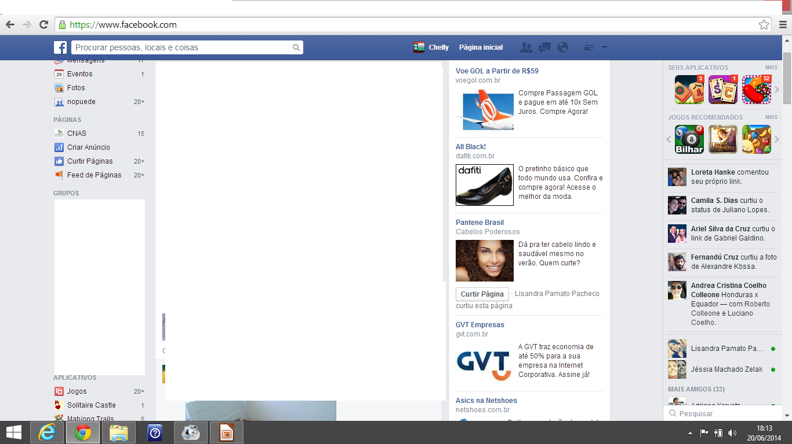
Barra Lateral do Facebook

Slide 19
Grupo de Estudo:
Ana Paula Raffo
Fabiana Severino de Araujo
Richelly Ferreira
Cristiane Cabral de Negreiro
Ângela Santos da Fonseca
FONTES:
Família Mais Segura na Internet ( ONG)
www. Internetsegura.org
www.microsoft .com
www. safernet. com
Vivendo Esse Mundo Digital
Organizadores: Cristiano Nabuco de Abreu;
Evelyn Eisentein e Susana Graciela

